Slide 1
Style GAN 시리즈
2021.3.8
정규열
Artificial Intelligence Lab
Kyonggi Univiersity

Slide 2
Index
도입 배경
Style GAN
Style GAN2
평가 지표
실험
결론

Slide 3
도입 배경

Slide 4
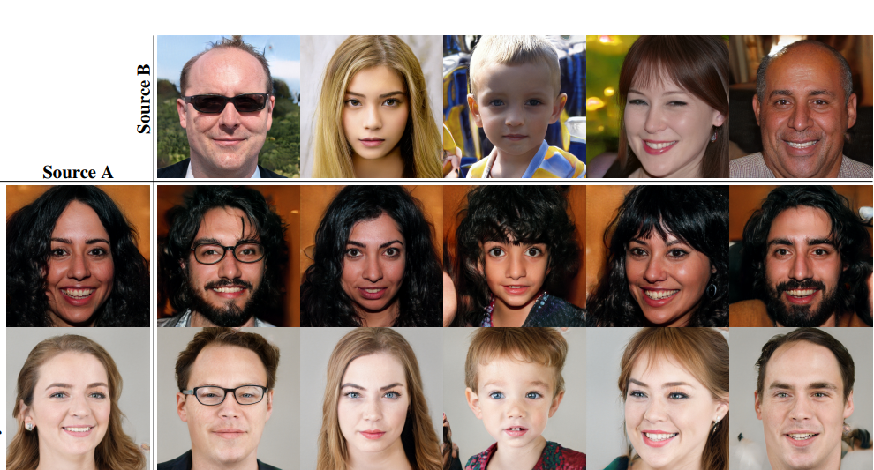
도입 배경
Style GAN
GAN을 Style에 기반하여 변형 하고 자함.
Generator 구조를 변경하였다.
기존의 Latent(z) 를 효과적으로 이용하도록 변형함.

Slide 5
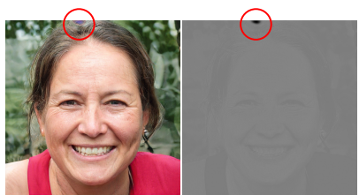
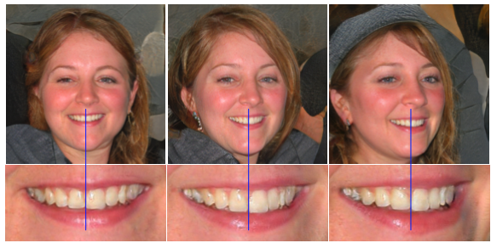
도입 배경
Style GAN 2
Style GAN 에서 발생한 몇가지 문제점들을 해결 하고자 제안하였다.

Slide 6
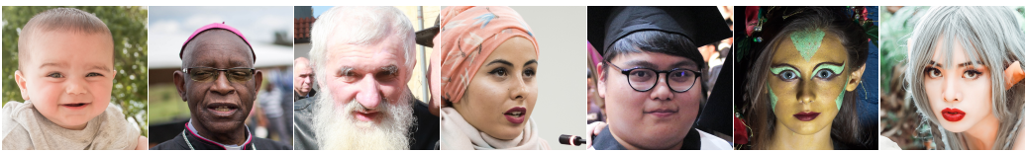
도입 배경
FFHQ Dataset
나이, 민족, 밝기, 배경등 모두 포함하는 사람 얼굴의 Dataset!

Slide 7
Style GAN

Slide 8
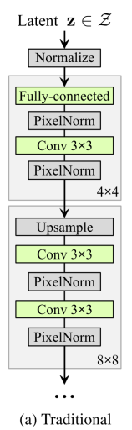
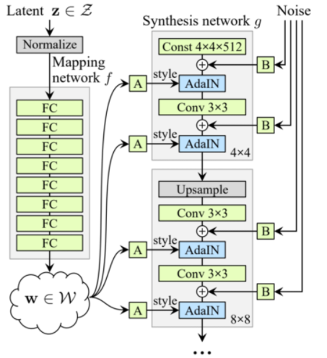
Style GAN
Style transferring을 위한 GAN 모델
Latent를 직접 사용하지 않고 Style Mapping을 먼저 진행한다.
과거
현재

Slide 9
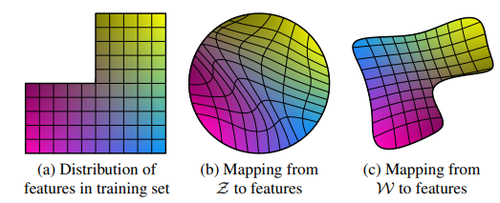
Style GAN
Mapping Network
Latent(z)를 그대로 사용하면 Dataset의
확률분포를 따라야 한다.
이럴 경우 원하는 Style을 낼 수 없다..
Entanglement를 피할 수 없다.
Entangle : 서로 얽혀 있어 특징 구분이 어렵다
Disentangle : style들이 잘 구분 되어 있다.
이런 이유로 Style Mapping을 먼저 진행하는게 훨씬 효과적이다.

Slide 10
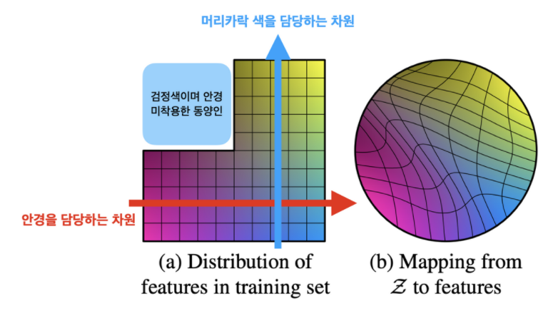
Style GAN
Mapping Network
Ex)
일반적인 latent(z)를 사용하면 비선형으로 접근해야 한다.
그러나 W를 사용하면 선형으로도 접근이 가능하다.

Slide 11
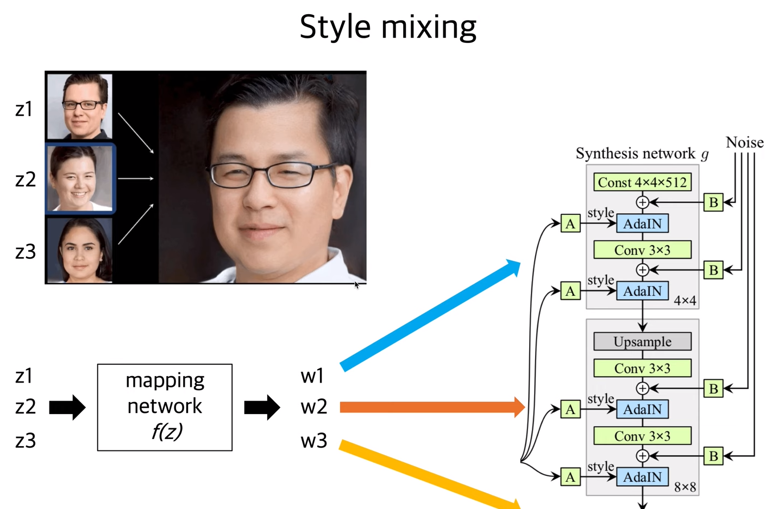
Style GAN
Mapping Network

Slide 12
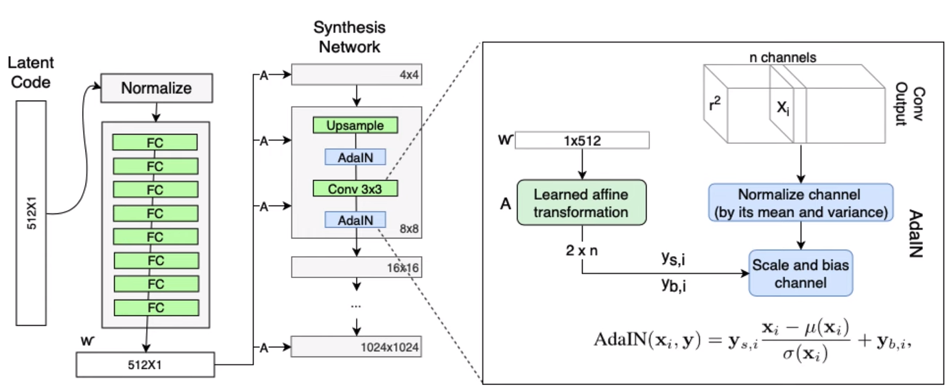
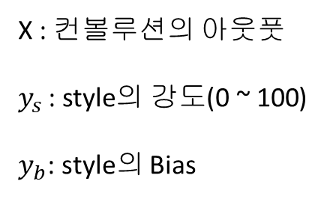
Style GAN
Style 적용하기
X : 컨볼루션의 아웃풋
$y_{s}$: style의 강도(0 ~ 100)
$y_{b}$: style의 Bias
단계별로 이미지의 해상도를 키우며 Style을 적용해간다!

Slide 13
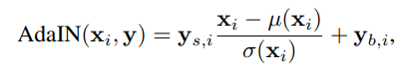
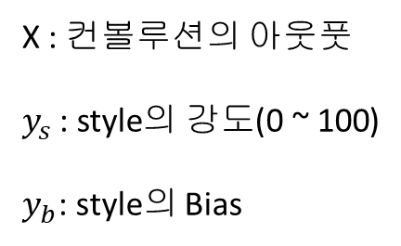
Style GAN
Style 적용하기 – AdaIN
Adaptive Instance Normalization
X : 컨볼루션의 아웃풋
$y_{s}$: style의 강도(0 ~ 100)
$y_{b}$: style의 Bias
단계별로 Style 강도에 따라 조절하여 이미지를 생성한다.

Slide 14
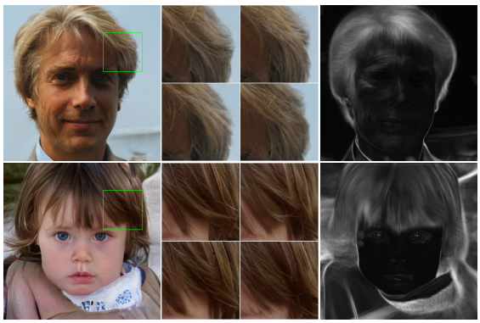
Style GAN
Noise
몇가지 요소들 중 Style에 영향 주면 안되는 것들이 있다.
머리스타일, 피부의 모공, 수염 등등
이런 부분들은 일정 부분 확률 분포를 따른다.
이에 가우시안 Noise를 추가한다.

Slide 15
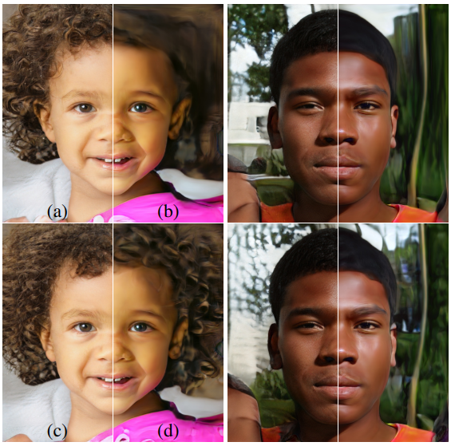
Style GAN
Noise
적용 위치에 따른 변화
: 모든 레이어에 적용
: 적용 안함
: 저해상도 레이어에 적용
: 고해상도 레이어에 적용
머리 스타일이 Noise 적용 위치에 따라
다르게 생성됨을 확인 할 수 있다.

Slide 16
Style GAN2

Slide 17
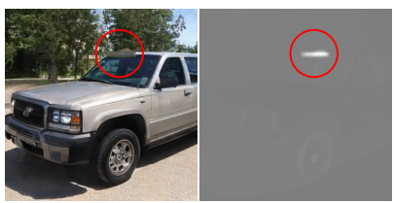
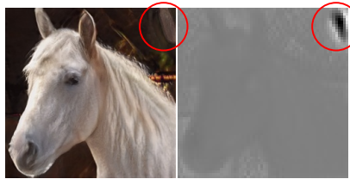
Style GAN2
Style GAN의 결함 - Artifacts 가 발생함
물방울 같은 검은 점(artifact)이 나타남

Slide 18
Style GAN2
Style GAN의 결함 - progressive growing
얼굴은 옆모습으로 변화되고 있는데 치아는 그대로 유지됨.
이런 부자연스러운 상황이 발생하는 이유는 progressive growing 때문임.

Slide 19
Style GAN2
Artifacts의 원인
AdaIN이 Artifacts를 발생시킨다.
정규화 부분이 이를 발생 시킴.
정규화를 제거했더니 이런 현상이 사라졌다.
정규화
위 구조를 Artifacts 발생을 개선하도록 구조를 변경한다.

Slide 20
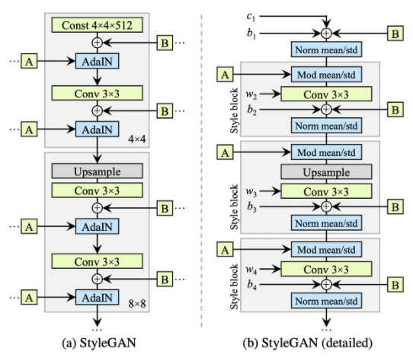
Style GAN2
Artifacts의 개선을 위한 구조 변경
AdaIN의 구조 분석
콘텐츠 자체를 정규화 한다.
Norm mean/std
정규화된 컨텐츠를 선형변환 한다.
Mod mean/std
이러한 기법이 Artifacts를 발생 시켰다.

Slide 21
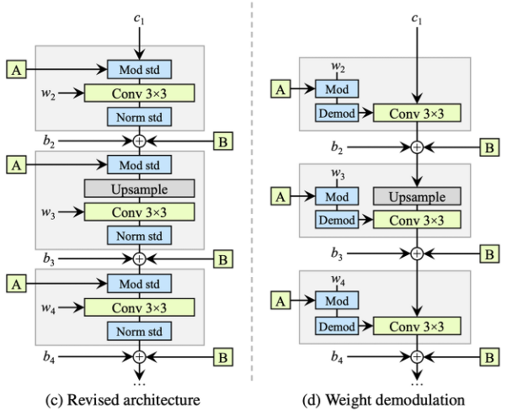
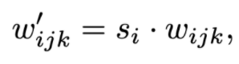
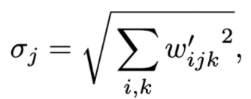
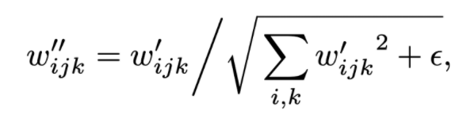
Style GAN2
Artifacts의 개선을 위한 구조 변경
Convolution Layer의 weight 자체를 정규화 시키자!
Mod
Demod

Slide 22
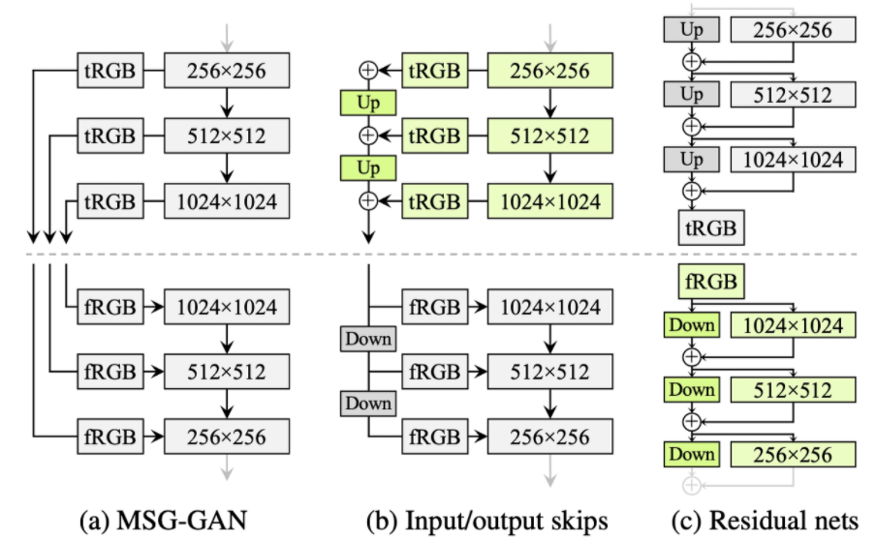
Style GAN2
progressive growing을 변경함.
MSG GAN의 구조를 변경함.
저해상도 이미지를 고 해상도 이미지로 변환하는 새로운 기법!

Slide 23
평가 지표

Slide 24
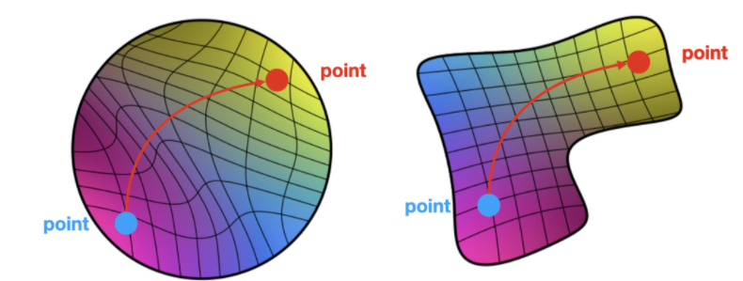
평가 지표
Perceptual Path Length(PPL)
스타일의 변화를 주면서 어떤 특징들만 변화 되었는지 잘 구분 할 수 있는 지표
PPL 수치가 낮을 수록 잘 구분함!

Slide 25
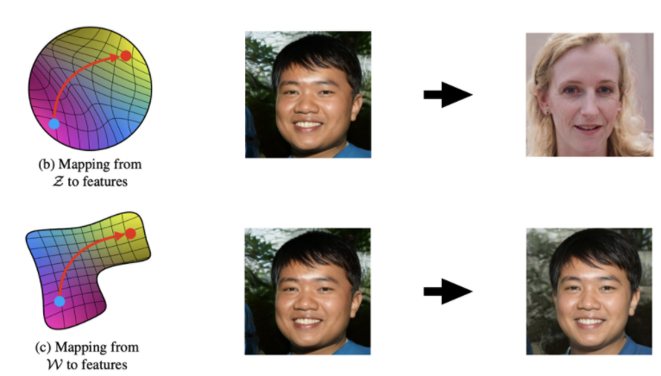
평가 지표
Perceptual Path Length(PPL)
Ex)
PPL 수치가 높다.
PPL 수치가 낮다.

Slide 26
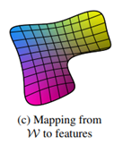
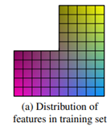
평가 지표
Linear separability
특징들을 얼마나 잘 분리되었지 판단하는 지표
이 지표 또한 낮을수록 잘 분리 된 것임.

Slide 27
실험

Slide 28
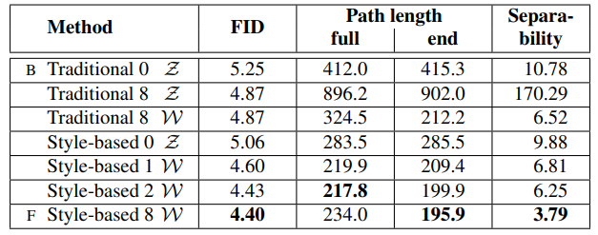
실험
정량적 평가 – StyleGAN
Style Mapping을 수행할 경우 성능이 좋은 편이다.
Mapping 네트워크가 Deep 할수록 성능이 좋다는 것도 알 수 있다.

Slide 29
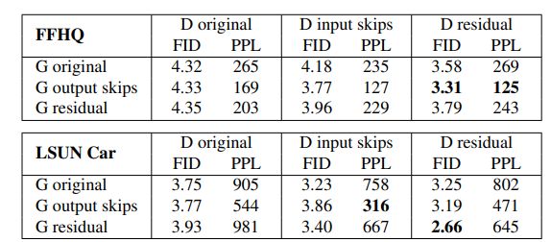
실험
정량적 평가 – StyleGAN2(progressive growing)
새롭게 적용한 (a), (b)에 의해서 FID와 PPL 지표의 수치가 개선 되었다.

Slide 30
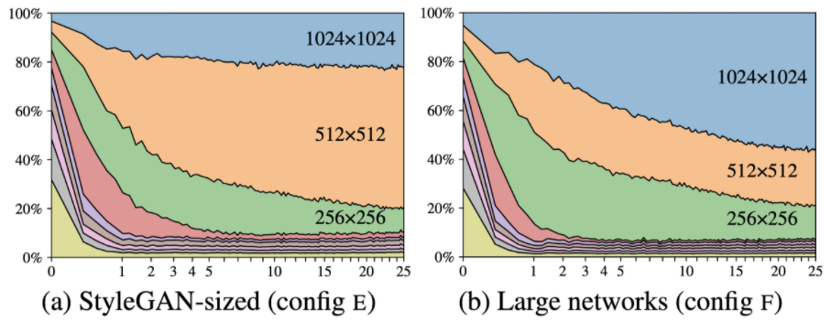
실험
정량적 평가 – StyleGAN2(progressive growing)
(a)를 보면 학습이 진행될 수록 고해상도의 기여도가 커진다.
(b)를 보면 학습이 종료될 때 고해상도의 기여도가 크게 증가 하였다.
새롭게 적용한 네트워크가 고해상도 이미지를 잘 만들어 낸다.

Slide 31
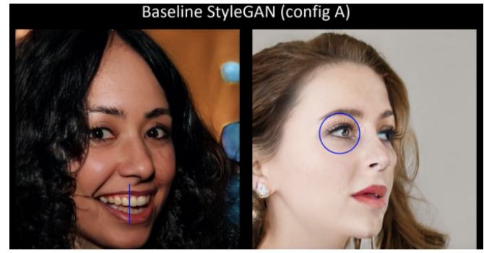
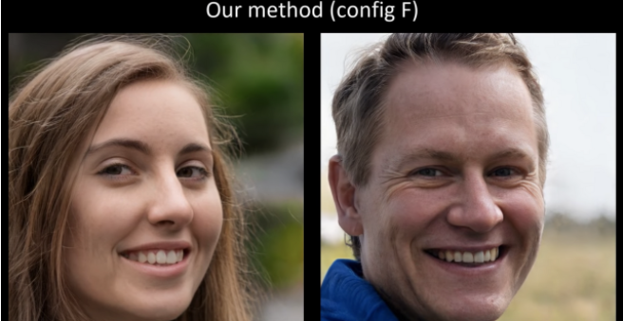
실험
정성적 평가 – StyleGAN2(progressive growing)
부자연스러움이 사라졌다.

Slide 32
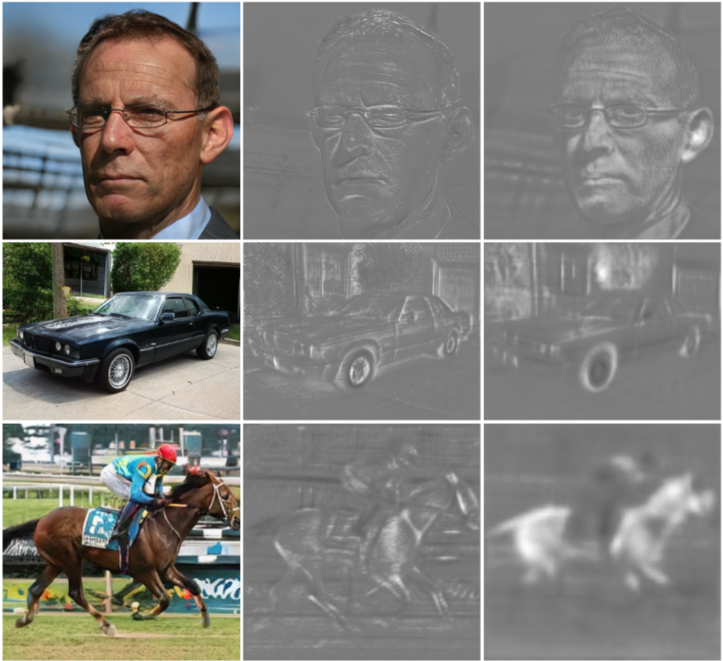
실험
정성적 평가 – StyleGAN2(Artifacts 개선)
구조 변경 후 결과
Artifacts가 발생하지 않았다.!

Slide 33
결론

Slide 34
결론
Style transfer를 GAN을 이용하여 접근 하였다.
Mapping Network와 AdaIN을 제안함.
Style GAN의 문제점을 개선하였다.
Artifacts와 progressive growing 문제를 개선 하였다.
학습시간은 상당히 길다 – 모델이 상당히 무겁다. (GPU 8대)
성능은 나쁘지 않지만 모델이 무거운 편이다.
FFHQ 데이터셋은 9일이 소요됨.
LSUN CAR 데이터셋은 13일이 소요 됨.
그래도 개인 PC 정도에서 다룰 수 있어 기쁘다.
저자 개인의 주장

